Slide 1
线路更换教程

Slide 2
注意！
1. 本教程只适用于Hmmsim的线路包，用于更换线路包中的列车！
2. 更换的列车仅限于已被转换的列车车组。未转换会导致透明消失！

Slide 3

1. 准备已经转换为hmmsim格式的需要替换列车的两个压缩包，不需要解压。示例中“马赛克线路”被替换。

Slide 4
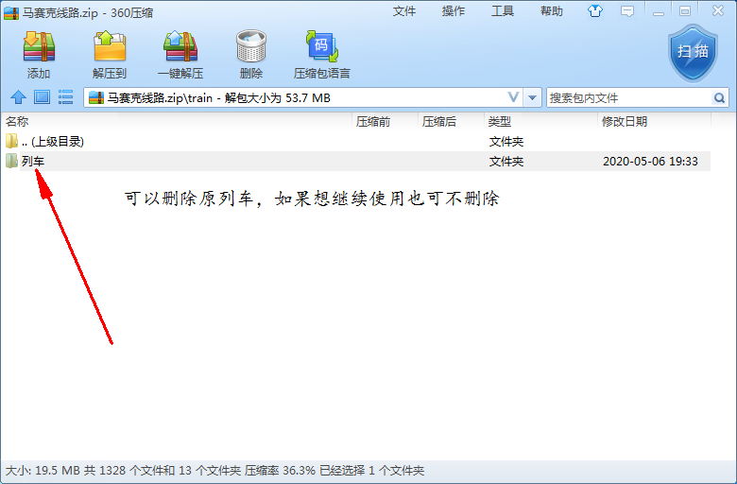
2. 示例中用压缩软件打开文件后，按路径：“马赛克线路-train”打开后，删除列车所在的文件夹。如此包内您打算继续使用此列车，也可以不用删除。

Slide 5
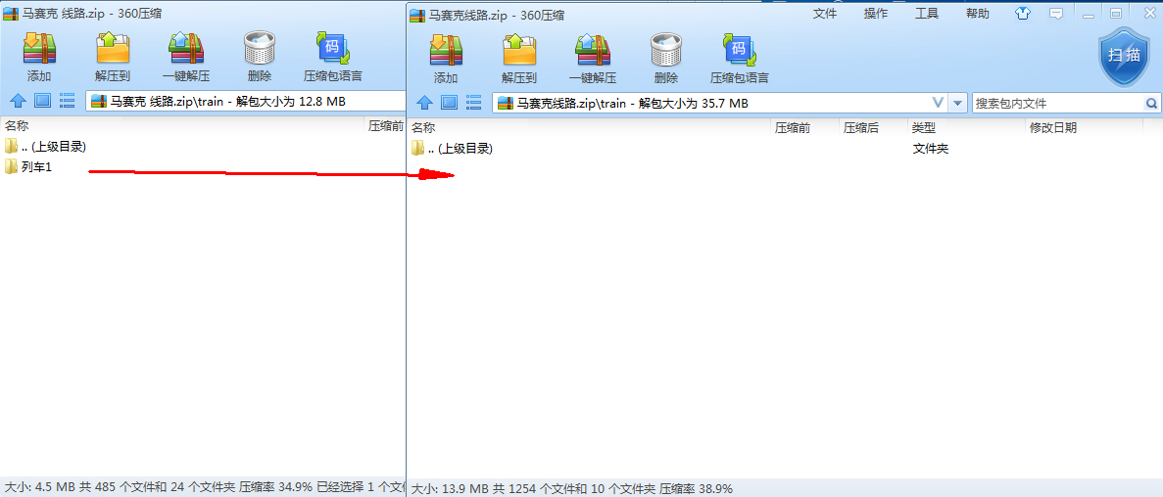
3. 按相同路径在另一压缩包找到替换列车文件夹，复制到上一步（删除）文件的路径处。示例中打开“马赛克 线路”后，找到“train”文件夹中的“列车1”文件夹，复制整个“列车1”文件夹至“马赛克线路”中的“train”文件夹中即可。

Slide 6
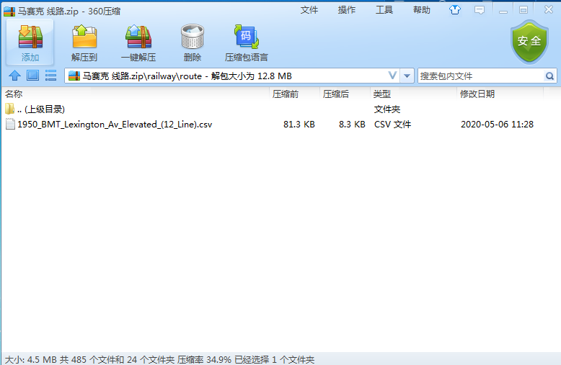
4、记录下文件夹的列车名(本示例为“列车1”)后，按路径：“线路包-railway-route”打开后，可以看见csv结尾的线路。如果包含多个线路并且第一步您没有删除自带列车，您可以选择修改其中一个使用新列车。

Slide 7
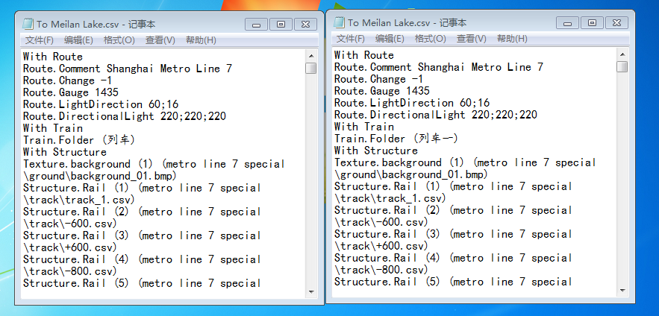
5. 只需要改变其中一行，即将列车的名称进行更改。本示例中将“Train.Folder (列车)”中的列车更换为第3步需要记住的文件夹名：“列车1”即可。

Slide 8
保存文件即完成替换。打开游戏即可看见列车已经被替换到了新的线路包里了。

